Slide 1

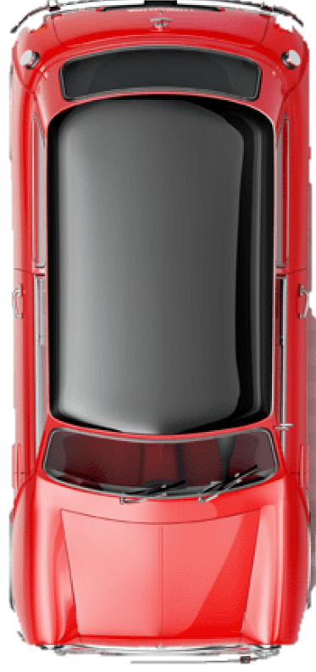
Bài 9:
Chuyển động thẳng biến đổi đều

Slide 2


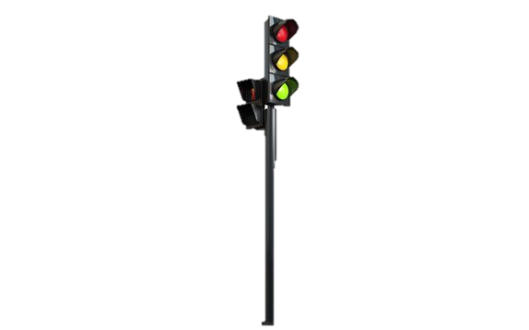
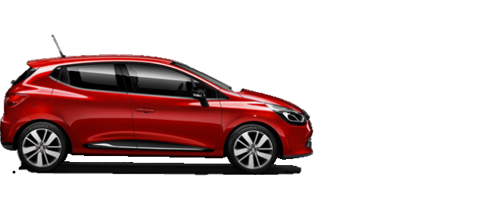
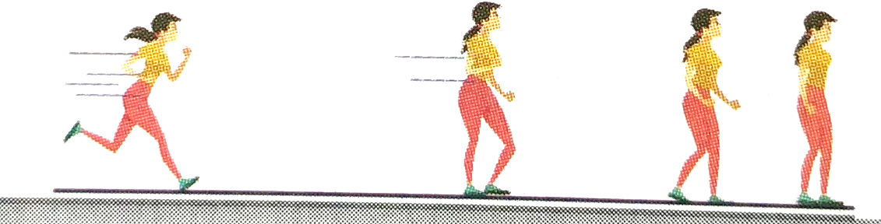
Khởi động
Hình dưới mô tả sự thay đổi vị trí và vận tốc của ô tô, người sau những khoảng thời gian bằng nhau. Hai chuyển động này có gì giống và khác nhau?
0 km/h
10 km/h
20 km/h
30 km/h
t = 0 s
1 s
2 s
3 s
6 m/s
4 m/s
2 m/s
0 m/s
t = 0 s
1 s
2 s
3 s

Slide 3




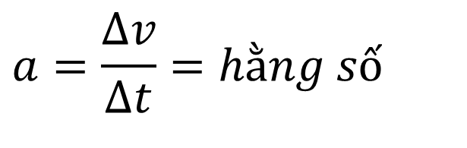
I
Gia tốc của chuyển động thẳng biến đổi đều
Chuyển động thẳng biến đổi đều là chuyển động thẳng mà vận tốc có độ lớn tăng hoặc giảm đều theo thời gian.
  Chuyển động thẳng có độ lớn vận tốc tăng đều theo thời gian gọi là chuyển động thẳng nhanh dần đều
  chuyển động thẳng có độ lớn vận tốc giảm đều theo thời gian gọi là chuyển động thẳng chậm dần đều
*Vì chuyển động thẳng biến đổi đều có vận tốc thay đổi đều theo thời gian nên gia tốc không đổi theo thời gian:
$$a=\frac{Δv}{Δt}=hằng số$$

Slide 4

Câu hỏi
Tính gia tốc của các chuyển động ở đầu bài
Các chuyển động này có phải là chuyển động thẳng biến đổi đều không?
0 km/h
10 km/h
20 km/h
30 km/h
t = 0 s
1 s
2 s
3 s
6 m/s
4 m/s
2 m/s
0 m/s
t = 0 s
1 s
2 s
3 s

Slide 5
II
Vận tốc tức thời của chuyển động thẳng biến đổi đều
Chuyển động thẳng biến đổi đều là chuyển động thẳng mà vận tốc có độ lớn tăng hoặc giảm đều theo thời gian.
  Chuyển động thẳng có độ lớn vận tốc tăng đều theo thời gian gọi là chuyển động thẳng nhanh dần đều
  chuyển động thẳng Có độ lớn vận tốc giảm đều theo thời gian gọi là chuyển động thẳng chậm dần đều
*Vì chuyển động thẳng biến đổi đều có vận tốc thay đổi đều theo thời gian nên gia tốc không đổi theo thời gian:
$$a=\frac{Δv}{Δt}=hằng số$$

Slide 6

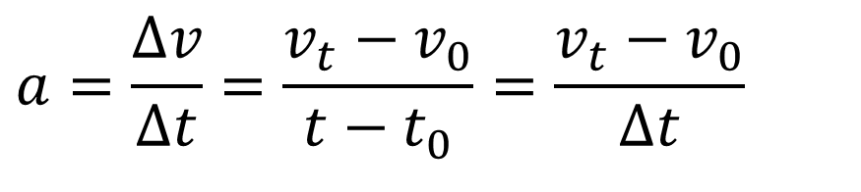
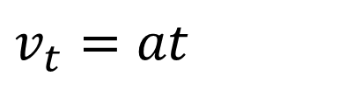

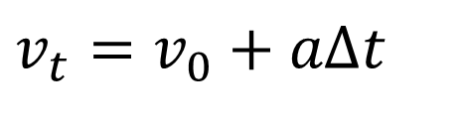
II
Vận tốc tức thời của chuyển động thẳng biến đổi đều
Gọi v₀: vận tốc tại thời điểm ban đầu t₀,
v_{t}: vận tốc tại thời điểm t.
$$a=\frac{Δv}{Δt}=\frac{v_{t}−v_{0}}{t−t_{0}}=\frac{v_{t}−v_{0}}{Δt}$$
$$v_{t}=v_{0}+aΔt$$
Vì
Nên
Nếu ở thời điểm ban đầu t₀ = 0 thì:
$$v_{t}=v_{0}+at$$
facebook:vatlytrucquan
Nếu ở thời điểm ban đầu t = 0 vật mới bắt đầu chuyển động thì:
$$v_{0}=0 và$$
$$v_{t}=at$$

Slide 7


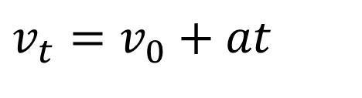
III
Đồ thị vận tốc – thời gian của chuyển động thẳng biến đổi đều
Ta có:
$$v_{t}=v_{0}+at$$
→ Vận tốc tức thời trong chuyển động thẳng biến đổi đều là hàm bậc nhất của thời gian t, nên đồ thị vận tốc - thời gian của chuyển động này có các dạng như hình
v
v
v
$$v_{0}$$
$$v_{0}$$
t
t
t
b)
a)
c)
Các dạng đồ thị vận tốc - thời gian trong chuyển động thẳng biến đổi đểu

Slide 8


Câu hỏi
Hình 9.2 là đồ thị vận tốc - thời gian trong chuyển động của một bạn đang đi trong siêu thị. Hãy dựa vào đồ thị để mô tả bằng lời chuyển động của bạn có khi nào đi đều, đi nhanh lên, đi chậm lại, nghỉ.
Vận tốc (m/s)
1,5
1
0,5
0
1
2
3
4
5
6
7
8
9
10
t(s)
-0,5
-1

Slide 9

III
Độ dịch chuyển của chuyển động thẳng biến đổi đều
1. Tính độ dịch chuyển bằng đồ thị vận tốc – thời gian (v – t)
Trong khoảng thời gian t, nếu vật chuyển động thẳng đều với vận tốc v, thì đồ thị (v - t) có dạng như Hình
v(m/s)
3
Độ dịch chuyển trong thời gian này có độ lớn là:
2
1
$$d=v. t$$
5
0
1
2
3
4
t(s)
Độ lớn này bằng diện tích của hình chữ nhật, các cạnh có độ dài là v và t
Diện tích này gọi là diện tích giới hạn của đồ thị (v- t) đối với trục hoành

Slide 10

III
Độ dịch chuyển của chuyển động thẳng biến đổi đều
1. Tính độ dịch chuyển bằng đồ thị vận tốc – thời gian (v – t)
Xét vật CĐ thẳng biến đổi đều với vận tốc ban đầu: v₀
Vận tốc của vật $v=v_{0}+at$ nên đồ thị (v-t) có dạng như hình
v(m/s)
Tính độ dịch chuyển:
Kẻ các đường song song với trục tung OV, cách nhau một khoảng Δt rất nhỏ để chia đồ thị thành các hình thang nhỏ có đường cao Δt.
v_{B}
M
v_{A}
N
v₀
A
B
0
t_{A}
t_{B}
t(s)

Slide 11

III
Độ dịch chuyển của chuyển động thẳng biến đổi đều
1. Tính độ dịch chuyển bằng đồ thị vận tốc – thời gian (v – t)
Xét vật CĐ thẳng biến đổi đều với vận tốc ban đầu: v₀
Vận tốc của vật $v=v_{0}+at$ nên đồ thị (v-t) có dạng như hình
v(m/s)
Tính độ dịch chuyển:
Chọn một hình thang nhỏ bất kì, vì vật CĐTBĐĐ nên trong khoảng thời gian nhỏ từ A đến B, có thể coi chuyển động của vật là thẳng đều với vận tốc
v_{C} = $\frac{V_{A}+V_{B}}{2}$ (C nằm giữa A và B).
v_{B}
M
v_{C}
v_{A}
N
v₀
A
B
0
t_{A}
C
t_{B}
t(s)

Slide 12

III
Độ dịch chuyển của chuyển động thẳng biến đổi đều
1. Tính độ dịch chuyển bằng đồ thị vận tốc – thời gian (v – t)
Xét vật CĐ thẳng biến đổi đều với vận tốc ban đầu: v₀
Vận tốc của vật $v=v_{0}+at$ nên đồ thị (v-t) có dạng như hình
v(m/s)
Tính độ dịch chuyển:
Độ dịch chuyển của vật trong thời gian Δt có độ lớn bằng diện tích HCN có cạnh là v_{C} và Δt.
v_{B}
M
v_{C}
v_{A}
Diện tích của hình này bằng diện tích của hình thang nhỏ gạch chéo trong hình có đường cao Δt và các đáy có độ lớn V_{A}, V_{B}
N
v₀
A
B
0
t_{A}
C
t_{B}
t(s)

Slide 13
III
Độ dịch chuyển của chuyển động thẳng biến đổi đều
1. Tính độ dịch chuyển bằng đồ thị vận tốc – thời gian (v – t)
Xét vật CĐ thẳng biến đổi đều với vận tốc ban đầu: v₀
Vận tốc của vật $v=v_{0}+at$ nên đồ thị (v-t) có dạng như hình
v(m/s)
Tính độ dịch chuyển:
Độ lớn độ dịch chuyển trong thời gian t, bằng tổng các độ dịch chuyển trong các khoảng thời gian Δt, nên có độ lớn bằng diện tích của hình thang vuông có đường cao là t và các đáy có độ lớn v₀,v.
v_{B}
M
v_{C}
v_{A}
N
v₀
A
B
0
t_{A}
C
t_{B}
t(s)

Slide 14
Câu hỏi
Hãy tính độ dịch chuyển của chuyển động có đồ thị (v - t) vẽ ở Hình bên. Biết mỗi cạnh của ô vuông nhỏ trên trục tung ứng với 2 m/s, trên trục hoành ứng với 1s,
Chứng tỏ rằng có thể xác định giá trị của gia tốc dựa trên đồ thị (v - t).
v(m/s)
v_{B}
M
v_{C}
v_{A}
N
v₀
A
B
0
t_{A}
C
t_{B}
t(s)

Slide 15
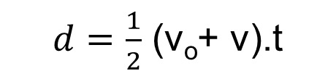
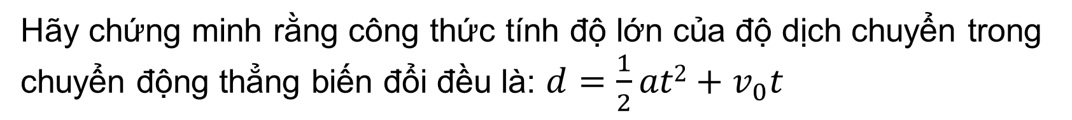
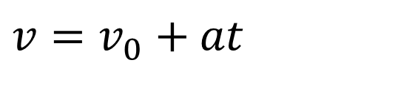
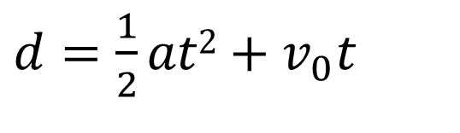
III
Độ dịch chuyển của chuyển động thẳng biến đổi đều
2. Tính độ dịch chuyển bằng công thức
Hãy chứng minh rằng công thức tính độ lớn của độ dịch chuyển trong chuyển động thẳng biến đổi đều là: $d=\frac{1}{2}at2$ ${+ v}_{0}t$
Độ dịch chuyển của vật sau khoảng thời gian chính là diện tích của hình thang vuông có đường cao là t và các đáy có độ lớn v₀,v..
v(m/s)
v_{B}
M
$d=\frac{1}{2}$ (v_{o}+ v).t
v_{C}
v_{A}
$$v=v_{0}+at$$
Ta có:
N
Độ dịch chuyển của vật:
v₀
$d=\frac{1}{2}at2$ ${+ v}_{0}t$
A
B
0
t_{A}
C
t_{B}
t(s)

Slide 16
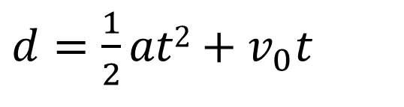
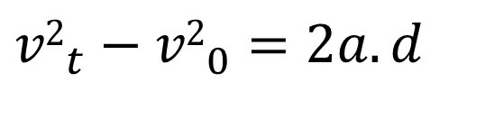
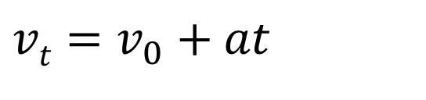
III
Độ dịch chuyển của chuyển động thẳng biến đổi đều
2. Tính độ dịch chuyển bằng công thức
Hãy chứng minh công thức${ v2}_{t}−{v2}_{0}=2a.d$
Khử biến thời gian t trong các phương trình
$$vt=v_{0}+at$$
$d=\frac{1}{2}at2$ ${+ v}_{0}t$
ta rút ra được biểu thức liên hệ giữa gia tốc, vận tốc và độ dịch chuyển.
$${v2}_{t}−{v2}_{0}=2a.d$$
Phương trình liên hệ giữa gia tốc, vận tốc và độ dịch chuyển

Slide 17
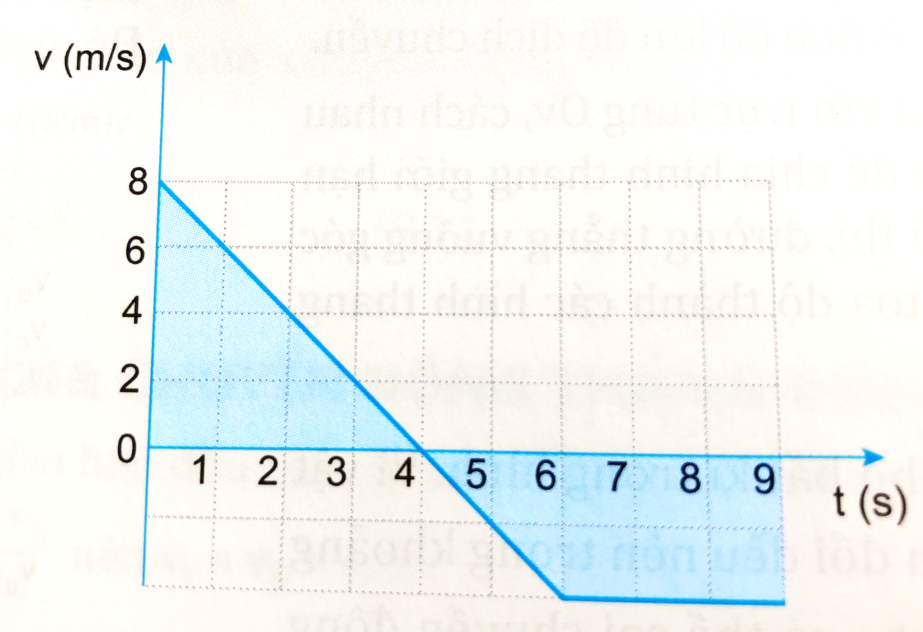
Câu hỏi
Hãy dùng đồ thị (v - t) vẽ ở hình bên để
a) Mô tả chuyển động
b) Tính độ dịch chuyển trong 1 giây đầu, 2 giây tiếp theo và 3 giây cuối; c) Tính gia tốc của chuyển động trong 4 giây đầu;
d) Tính gia tốc của chuyển động từ giây thứ 4 đến giây thứ 6.
Kiểm tra kết quả của câu b và câu c bằng cách dùng công thức

Slide 18
III
Độ dịch chuyển của chuyển động thẳng biến đổi đều
2. Tính độ dịch chuyển bằng công thức
Bài tập vận dụng
Đồ thị vận tốc - thời gian ở hình mô tả chuyển động của một chú chó con đang chạy trong một ngõ thẳng và hẹp.
Hãy mô tả chuyển động của chú chó.
Tính quãng đường đi được và độ dịch chuyển của chú chó sau: 2s; 4 s; 7s và 10 s bằng đồ thị và bằng công thức,
Vận tốc (m/s)
3
2
1
0
1
2
3
4
5
6
7
8
9
10
t(s)
-1
-2

Slide 19
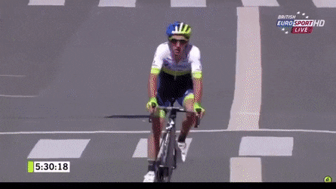
III
Độ dịch chuyển của chuyển động thẳng biến đổi đều
2. Tính độ dịch chuyển bằng công thức
Bài tập vận dụng
Một vận động viên đua xe đạp đường dài vượt qua vạch đích với tốc độ 10 m/s. Sau đó vận động viên này đi chậm dần đều thêm 20 m mới dừng lại. Coi chuyển động của vận động viên là thẳng.
Tính gia tốc của vận động viên trong đoạn đường sau khi qua vạch đích.
Tính thời gian vận động viên đó cần để dừng lại kể từ khi cán đích.
Tính vận tốc trung bình của người đó trên quãng đường dừng xe.

